Slide 1
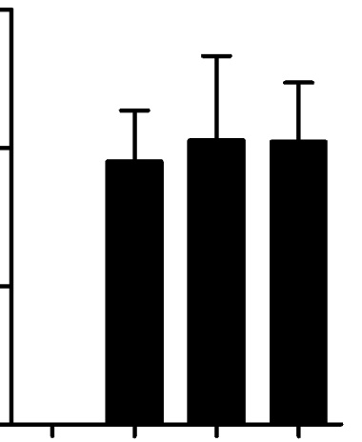
30
VrCOL2
20
Relative expression
10
0
ND
Col
VrCOL2-1
VrCOL2-2
VrCOL2-3

